Slide 1
第1章
Notes:
1

Slide 2
1.1
移动电子商务的发展历程及现状
1.2
移动电子商务的发展趋势
目录
CONTENTS

Slide 3
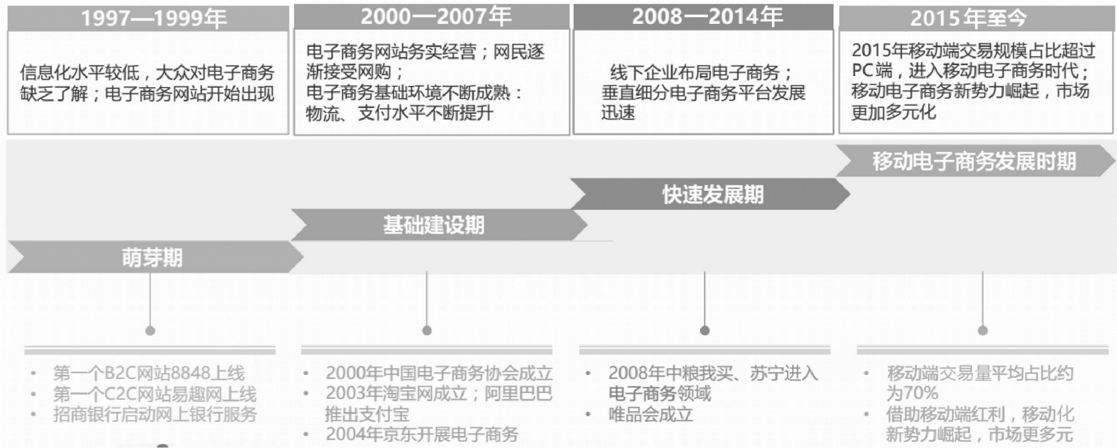
1.1.1 移动电子商务的发展历程
2013—2014 年，随着移动互联网的发展和智能手机的普及，移动电子商务进入风口期，新一轮移动端网民带动许多新兴移动电子商务的发展。2015年，移动端交易规模占比超过PC 端，标志着移动电子商务时代正式到来
移动电子商务发展时期
快速发展期
基础建设期
萌芽期

Slide 4
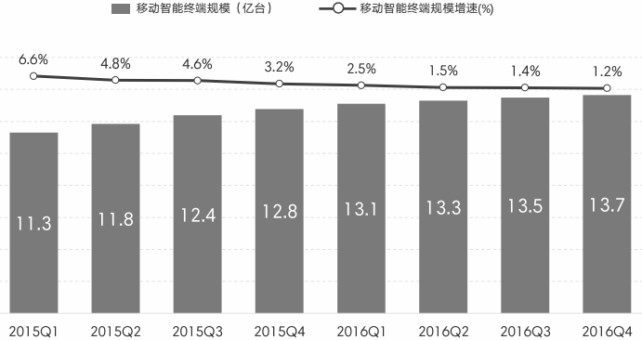
1.1.2 中国成为移动智能终端持有量第一的国家
根据国内最大的独立第三方数据服务提供商TalkingData 发布的《2016 年中国移动互联网行业发展报告》显示，移动互联网迈入全民时代，截至2016年12 月，我国移动智能终端规模达13.7 亿台，较2015 年增长7%。

Slide 5

1.1.3 移动APP 应用越来越丰富
随着移动智能终端的日益普及，购物、聊天社交、旅游出行、交通导航、金融理财、教育培训、新闻阅读等移动APP 应用不断丰富。根据“友盟+”——全球领先的第三方全域数据服务商提供的《2016 年Q3 中国移动互联网发展报告》显示，2016 年第三季度，旅游出行、金融理财类APP 增长幅度最大，教育培训、新闻阅读类APP 小幅增长，美化手机、音乐播放类APP 略有下滑.
在移动APP 中，BAT（百度、阿里巴巴、腾讯）三家提供的移动服务占据移动端TOP20 APP 中的17 个，控制力强于PC 端。
百度
腾讯
阿里巴巴
3家——占据移动端TOP20 APP 中的17 个

Slide 6

1.1.4 手机网民规模近7 亿
随着移动通信网络环境的不断完善以及智能手机的进一步普及，移动互联网应用深入渗透到用户各类生活需求中，促进了手机上网使用率的增长，网民上网设备进一步向移动端集中。另外，随着4G 时代的全面到来，移动互联网用户规模将达到一个新的量级，届时消费者的互联网行为也从“上线”变成了“永远在线”。
百度
腾讯
阿里巴巴

Slide 7

1.1.5 移动购物用户规模平稳增长
根据全球领先的移动互联网第三方数据挖掘和整合营销机构艾媒咨询（iiMedia Research）发布的《2015—2016 年中国移动电子商务市场年度报告》显示，截至2015 年年底，中国移动购物用户规模达到3.64 亿人，同比增长23.8%，预计到2018 年中国移动电子商务用户规模将接近5 亿。另外，根据Trustdata 发布的数据显示，2017 年上半年平均日活跃用户数量达到9493.6 万人，同比提升11.5%。

Slide 8
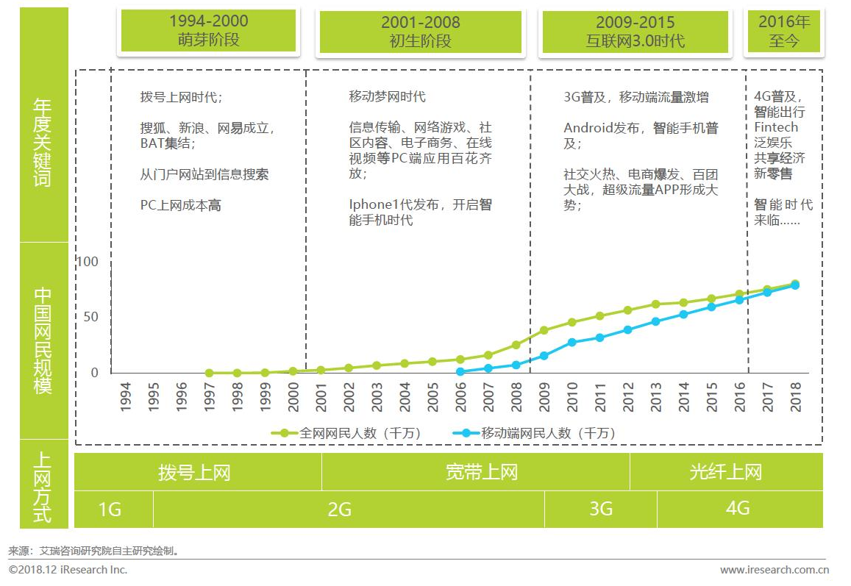
移动电子商务发展现状
中国互联网络信息中心（CNNIC）发布的数据显示，截至2018年6月，我国网民规模达8.02亿，我国手机网民规模达7.88亿，网民通过手机接入互联网的比例高达98.3%。
Notes:
备注：配图为示意，来源于网络，内容不限，用格式刷刷一下图片格式。

Slide 9
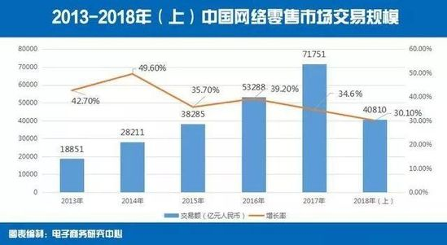
移动电子商务发展现状
数据显示， 2018年12月中国网络购物用户整体规模有所增长，达到5.69亿人， 2017年上半年这个数字为5.16亿人。 2018年上半年国内网络零售市场交易规模达4.1万亿元，预计全年突破8万亿。随着网络购物市场线上线下融合，行业稳定发展，预计2019年中国网络购物市场交易规模将达到9万亿元。
Notes:
备注：配图为示意，来源于网络，内容不限，用格式刷刷一下图片格式。

Slide 10






移动电子商务发展现状
11月12日消息，历经24小时的2018年天猫双11落下帷幕：2018天猫双11全天成交额破2135亿元。开启10亿包裹时代。
Notes:
备注：配图为示意，来源于网络，内容不限，用格式刷刷一下图片格式。

Slide 11

移动电子商务发展趋势
Notes:
备注：配图为示意，来源于网络，内容不限，用格式刷刷一下图片格式。

Slide 12
1.1.6 移动购物市场交易规模大幅上升
根据艾瑞咨询发布的《2017 年Q2 中国电子商务季度数据发布研究报告》显示，2017 年第二季度中国移动购物市场交易规模达11 728.5 亿元，同比增长40.8%，增速持续放缓，但仍维持了40%以上的高增速。
课堂讨论
移动电子商务给人民的生活和工作带来了极大的方便，尤其在购物方面，那么大家平时经常用的移动购物网站有哪些？您比较喜欢使用哪个网站？为什么？

Slide 13
1.1
移动电子商务的发展历程及现状
1.2
移动电子商务的发展趋势
目录
CONTENTS

Slide 14




移动电子商务发展趋势
手机影响生活
9:05
检索信息浏览新闻
12:05
地图查附近美食
8:00
地图查路况
14:15
打开音乐听歌
7:00
朋友圈/微博
18:15
地图查路况
23:00
手机阅读入睡
19:05
拍照分享社交圈
20:55
看电视看新闻
Notes:
备注：配图为示意，来源于网络，内容不限，用格式刷刷一下图片格式。

Slide 15
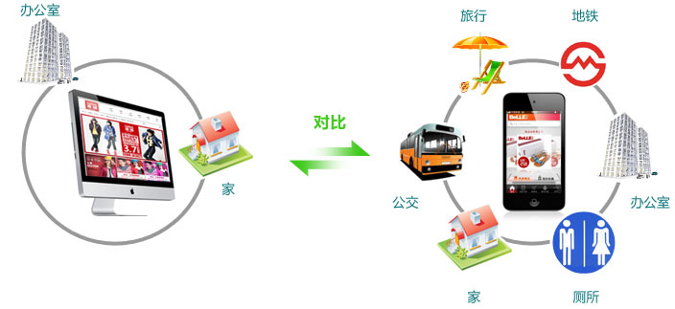
移动电子商务发展趋势
如果说在PC电子商务时代线上与线下还存在激烈的冲突，
那么在移动商务时代融合创新将成为全社会转型发展的主流。
Notes:
备注：配图为示意，来源于网络，内容不限，用格式刷刷一下图片格式。

Slide 16




移动电子商务发展趋势
我国移动电商发展的新趋势
电子商务平台向移动端迁移
线上到线下的入口布局是竞争的焦点
国内排名前十位的移动电商企业，除了买卖宝，其余全部是PC时代的主流电子商务企业，主流电商企业在移动端的布局已经形成。
移动互联网极大拓展了用户上网的应用场景，移动入口争夺战更是从线上烧到了线下。
O2O闭环生态链相关技术
移动支付、LBS技术、云计算技术等相关技术进入大规模商用阶段，服务线下商业的O2O闭环生态链基本成熟。
移动社交和自媒体爆发
以微博、微信等移动社交平台为依托，通过自媒体的粉丝经济模式，通过社群关系链的分享传播来获取用户。

Slide 17
2.1. 中国成为移动智能终端持有量第一的国家
根据国内最大的独立第三方数据服务提供商TalkingData 发布的《2016 年中国移动互联网行业发展报告》显示，移动互联网迈入全民时代，截至2016年12 月，我国移动智能终端规模达13.7 亿台，较2015 年增长7%。
基本活动
内部后勤、生产作业、外部后勤、市场和销售、服务等
辅助活动
采购、技术开发、人力资源管理和企业基础设施等

Slide 18



1.2 图像识别将成为移动互联网新的超级入口
7
1．什么都可以识别——对应用领域无限制
8
6
5
1
2．无论怎么扫都能识别——对用户行为无限制
3．利用“移动图像识别技术”拍照购买
2
4
3

Slide 19
2.2 基于LBS 的应用大放异彩
地理位置服务（Location Based Services，LBS）又称定位服务，是指通过移动终端和移动网络的配合，确定移动用户的实际地理位置，从而提供用户所需要的与位置相关的服务。
1
  LBS 技术的引入，使用户的搜索成本大为降低，不仅为用户带来了更低的商品折扣，也使用户真切地体验到了移动电子商务带来的优惠，提升了用户体验
2
  LBS 也使商户更快地锁定目标人群，进行针对性营销
3
  对于移动电子商务运营商，因为LBS 技术不仅带来了广告收入，还可以通过向商家提供流量分析工具而盈利。

Slide 20
2.3 全渠道、线上线下融合发展是趋势
线上线下融合的原因主要有以下几点。
（一）是消费者需求发生变化，消费者希望在任何时间、任何场景下，通过任何方式都可以随时随地地买到想要的商品和服务，且是一致性的服务。
（二）是商家追求增量，品牌商需要市场增量。
（三）是成本控制需求，商品供大于求现象越发严重，市场营销从“传播性”走到“互动性”，货架销售从“展示货品”变成“提供内容”，商品供应链反应速度要从“期货模式”走到“快时尚模式”。
（四）是商品供大于求，线上线下两套不同的运营体系，售卖的商品和服务体验的割裂，导致品牌商在增加线上销量的同时并没有降低成本，线上渠道增加销售后的规模效应并没有产生。
z

Slide 21
2.4 社交化分享是移动电子商务时代的新营销方式
移动电子商务时代，用户的消费路径和习惯发生了很大的变革，消费需求场景化，移动购物模式多样化，内容化、粉丝化成为吸引流量的新方式。
内容化
粉丝化
场景化
消费路径和习惯发生较大变革
意见领袖的引导作用越来越大
从流量运营转变为人群运营

Slide 22
2.5 大数据将成为移动电子商务的核心驱动引擎
一是个性化营销，掌握用户消费全过程，可以对用户进行精准画像，并根据画像提供个性化推荐，提高营销效率。
二是预测的科学性，提供及时、动态的行业上下游数据以及其他相关数据，企业可以据此调整供应链和营销策略，提高决策的科学性和准确性。
三是网站优化，根据竞争对手及消费者偏好数据，进行网站优化：第一可以优化商品布局，第二可以优化页面布局，第三可以优化价格安排，以提升运营效率和用户体验。

